Slide 1

LEAN(ҮНЕМДІЛІК) ТЕХНОЛОГИЯСЫ

Slide 2
КАЙДЗЕН - ӨЗГЕРІС
КАЙДЗЕН =
ФИЛОСОФИЯ+
ТЕХНОЛОГИЯ

Slide 3
Кайдзен тарихы

Slide 4
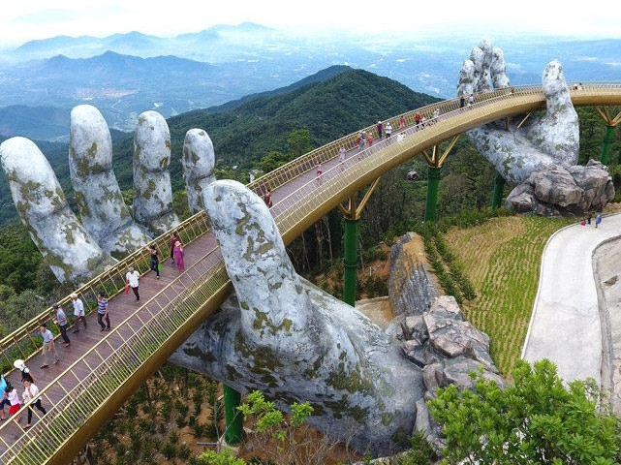
Үздіксіз даму
Адамдар мен ресурстарға құрмет

Slide 5
КАЙДЗЕН ҮШТІГІ
САПА
УАҚЫТ ШЫҒЫН

Slide 6
ШЫҒЫНДАР
Артық өндіріс
Артық қорлар
Артық іс-әрекеттер
Пайдалы іс-әрекеттер
Персонал айналымы
Іске асырылмаған шығармашылық потенциал
Артық өңдеу
Тасымалдау
Күту
Ақаулар

Slide 7
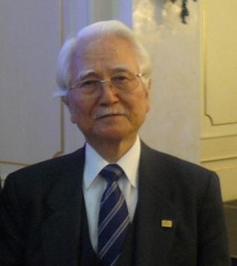
КАЙДЗЕН ЗАҢДАРЫ
Масааки Имаи
«Гемба Кайдзен»

Slide 8
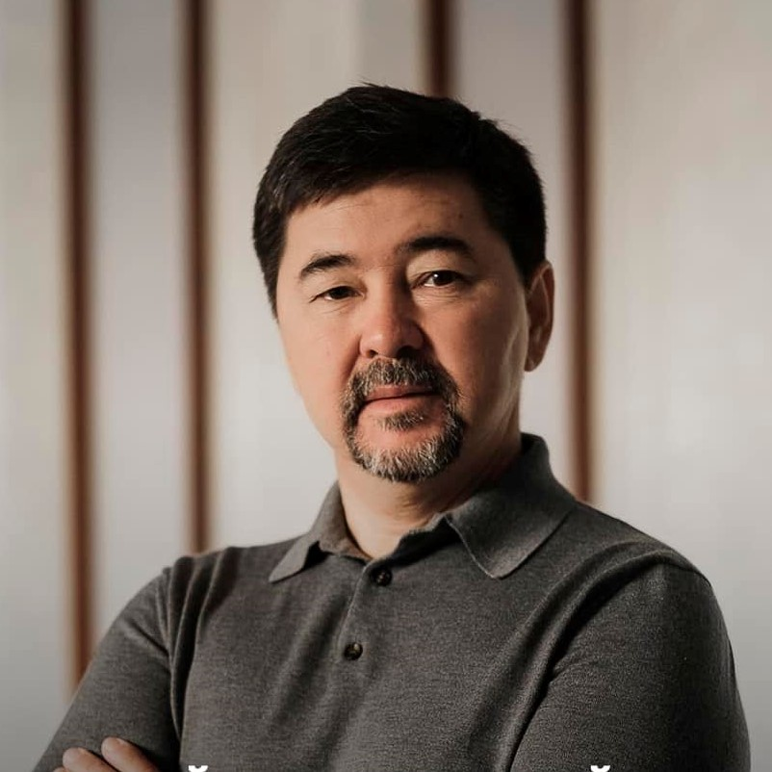
КАЙДЗЕН ЗАҢДАРЫ
Марғұлан Сейсембай

Slide 9
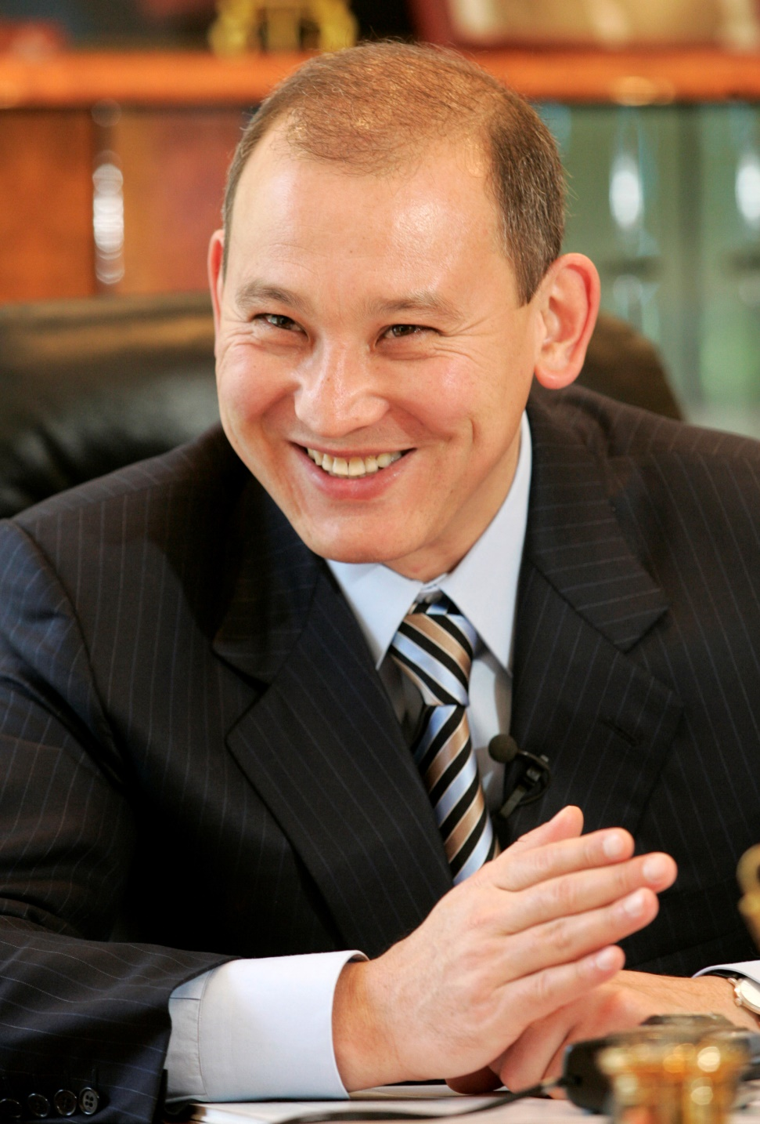
КАЙДЗЕН ЗАҢДАРЫ
Мухтар Джакишев

Slide 10
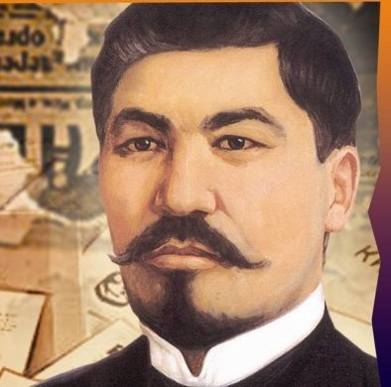
КАЙДЗЕН ЗАҢДАРЫ
Әлихан
Бөкейханов

Slide 11
1. СТЕРЕОТИПТЕРДЕН АРЛЫҢЫЗ

Slide 12
2. ӘДІС ЖҰМЫС ІСТЕУІ ҮШІН НЕ ІСТЕУ КЕРЕКТІГІН ОЙЛАҢЫЗ
НЕГЕ ЖҰМЫС ІСТЕМЕЙ ТҰРҒАНЫН ЕМЕС
10 мин

Slide 13
50% АТҚАРСАҢЫЗ,
3.ИДЕАЛҒА ҰМТЫЛМАҢЫЗ.
ЕГЕР ОЙЛАҒАН ІСТІҢ
БҰЛ ЖАҚСЫ КӨРСЕТКІШ!
15 мин

Slide 14
4. ҚАТЕЛІКТЕРДІ БІРДЕН ЖӨНДЕҢІЗ
20 мин

Slide 15
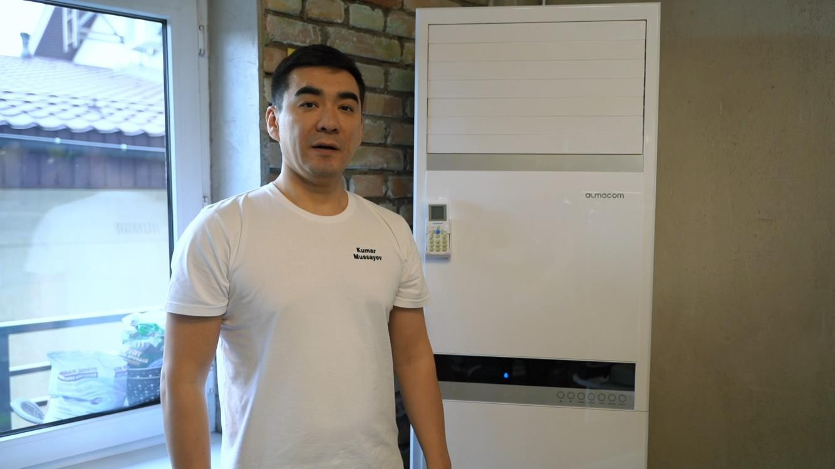
5. ЖАҚСАРУҒА КӨП ШЫҒЫН ЖҰМСАМАҢЫЗ
10 мин

Slide 16
6. ДАНАЛЫҚ ҚИЫНДЫҚПЕН БЕТПЕ-БЕТ КЕЛГЕНДЕ ПАЙДА БОЛАДЫ
10 мин

Slide 17
7. ПРОБЛЕМАНЫҢ ТҮПКІ СЕБЕБІН ТАБУ ҮШІН,
«НЕГЕ?» СҰРАҒЫН КЕМ ДЕГЕНДЕ 5 РЕТ ҚОЙЫҢЫЗ
10 мин

Slide 18
8. ІЗДЕНІҢІЗ:
10 АДАМДАҒЫ ДАНАЛЫҚ
– 1 АДАМНЫҢ БАРЛЫҚ БІЛІМІНЕ ТАТЫМАЙДЫ
15 мин

Slide 19
9.АҚТАЛМАҢЫЗ!
АҒЫМДАҒЫ ЖҰМЫС ӘДІСІНЕН КҮМӘНДАНАТЫНЫҢЫЗДАН БАСТАҢЫЗ
15 мин

Slide 20
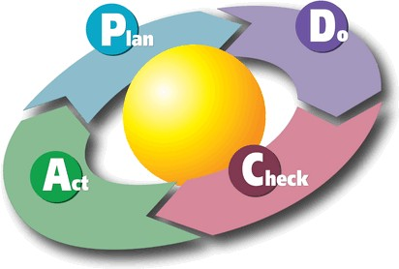

10. КЕМЕЛДІКТІҢ ШЕГІ ЖОҚ ЕКЕНДІГІН ҰМЫТПАҢЫЗ
Өзгерістің алғашқы циклы
20 мин

Slide 21

5 С
1С – СҰРЫПТАУ
2С – ТӘРТІПТІ САҚТАУ
3С – ТАЗАЛЫҚТЫ САҚТАУ
4С – СТАНДАРТТАУ
5С – САУАТТЫ ЖЕТІЛДІРУ
20 мин

Slide 22
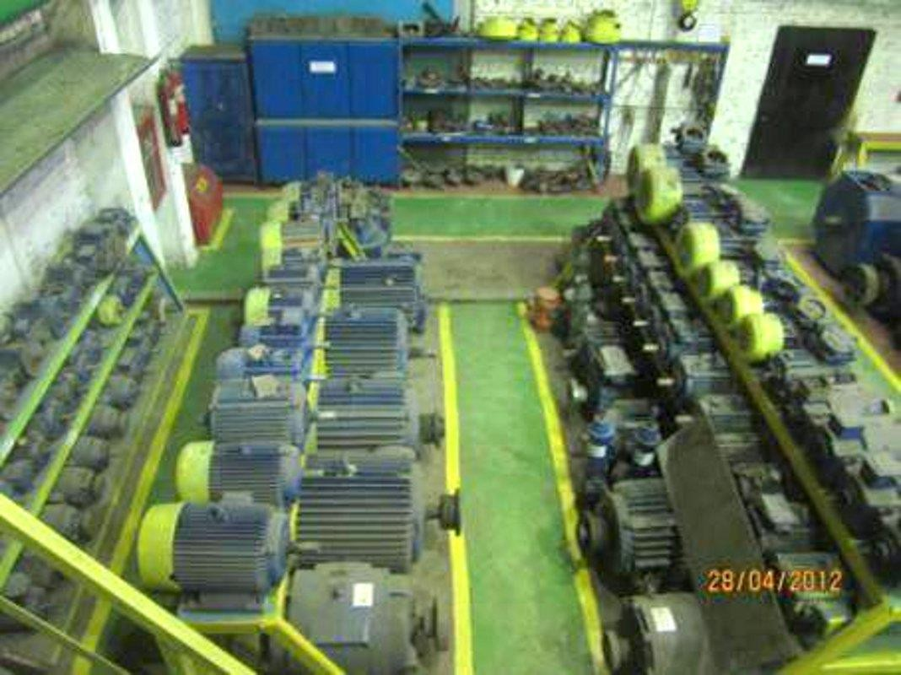
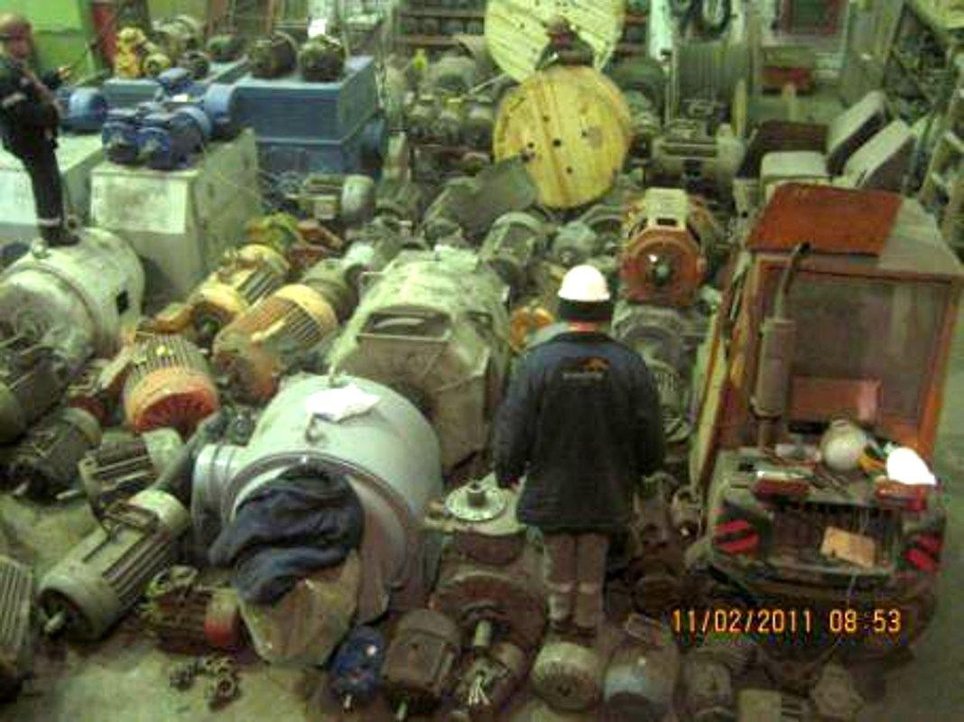
Өндірістің жоғарғы мәдениеті
Тікелей экономикалық эффект береді

Slide 23
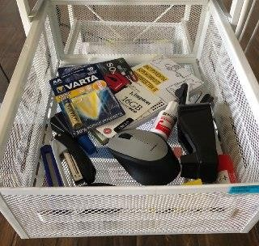
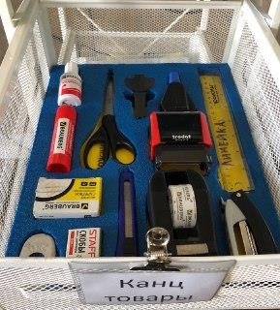
ДЕЙІН
КЕЙІН

Slide 24
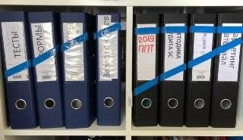
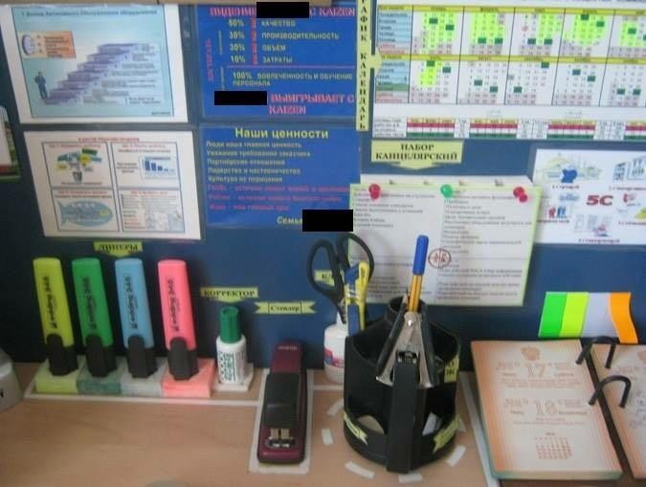
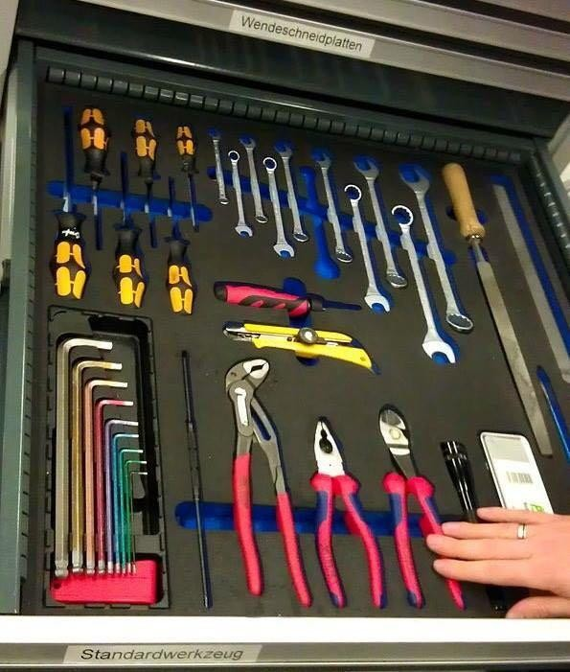
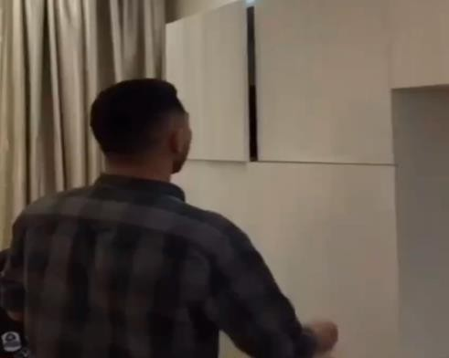

Slide 25

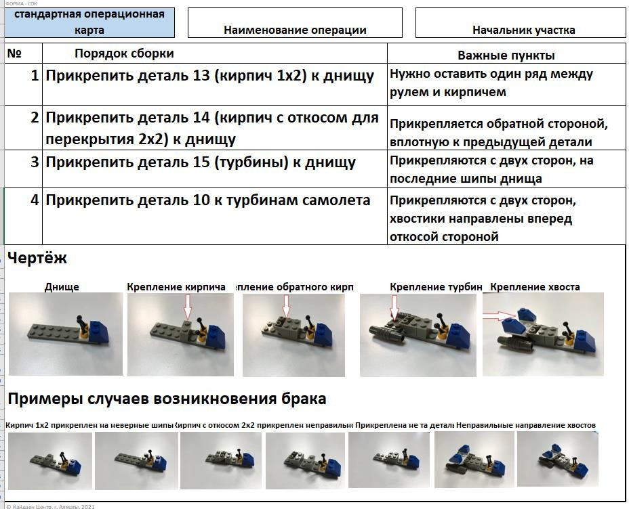
СТАНДАРТТАЛҒАН ЖҰМЫС

Slide 26
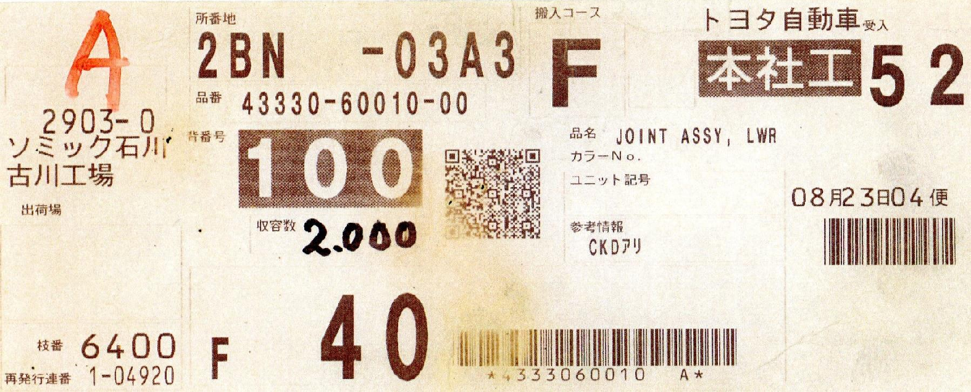
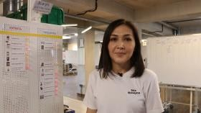
КАНБАН
Адрес
Бөлшек номері
Поставка
Номер
Жалпы саны
Жеткізу уақыты

Slide 27
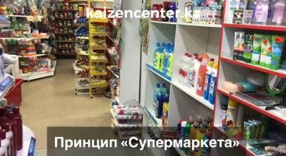
СУПЕРМАРКЕТ

Slide 28
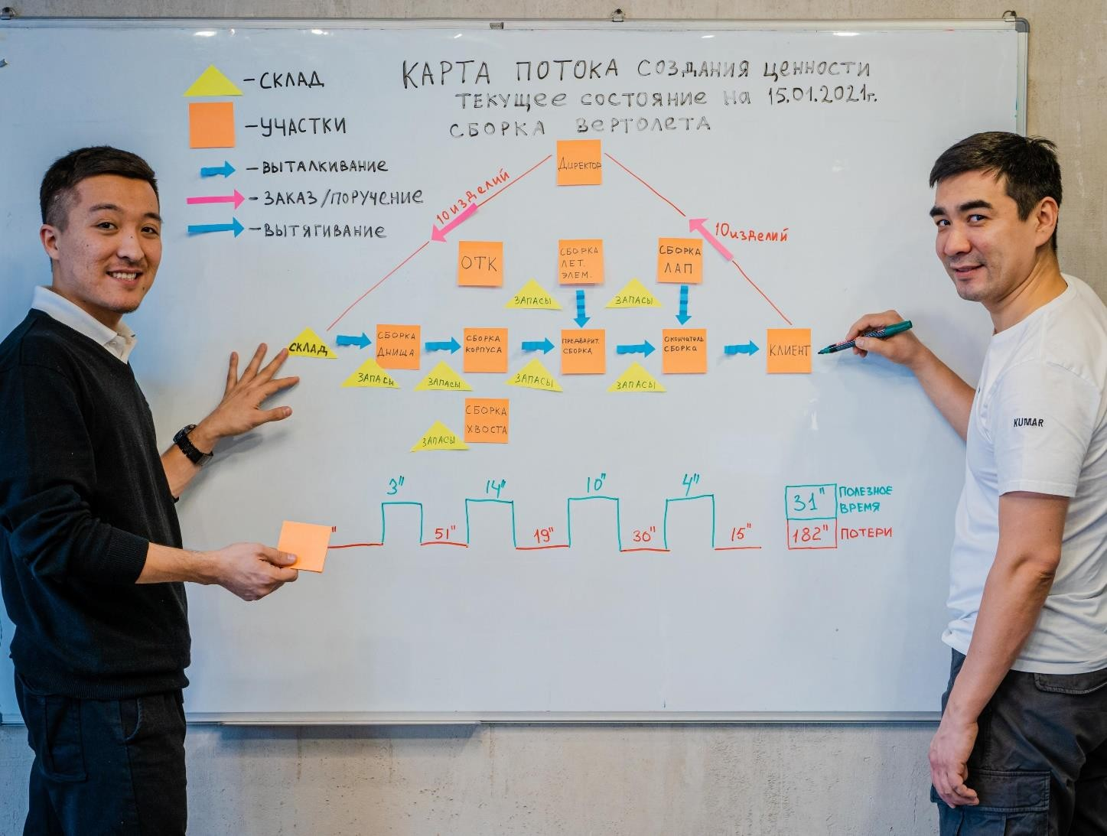
КАРТА ПОТОКА СОЗДАНИЯ ЦЕННОСТИ
ПРОЦЕССТІҢ
ВИЗУАЛИЗАЦИЯСЫ
20 мин

